Slide 1

전자상거래용 분석 플랫폼
Analytics platform for e-commerce
팀명 빅커머스
팀원 김영재, 백재훈, 전주일
Notes:
안녕하십니까 전자상거래용 분석 플랫폼 발표를 시작하겠습니다.
먼저 발표하게 된 빅커머스팀의 팀장 백재훈입니다.
오늘 저희는 해외 진출하는 국내 전자상거래 기업이 AWS를 활용해서 분석 플랫폼을 개발하는 주제로 준비해보았습니다.

Slide 2

01 소개 1-1. 팀원 소개
1-2. 시나리오
02 설계
2-1. 아키텍처
2-2. AWS 서비스
03 개발
3-1. 환경 구성
3-2. 시스템 모니터링 3-3. 최적화
3-4. 결과
04 마치며
4-1. 개발 자체 평가
4-2. Q&A
Notes:
주요 목차는 다음과 같습니다
크게 넷으로 나눠서 순차적으로 진행하도록 하겠습니다.

Slide 3

01
소개
1-1 팀원 소개 1-2 시나리오
Notes:
첫번째로 팀원 소개와 시나리오 부분을 진행하도록 하겠습니다.

Slide 4



팀원 소개
김영재
백재훈
전주일
팀원
팀장
팀원
시스템 모니터링 구현
시스템 알림 구현
환경 구성
IAM 보안 구성
데이터 시각화
서버 용량 관리
데이터 최적화
Notes:
먼저 팀원 소개부터 하도록 하겠습니다.
왼쪽부터 김영재 팀원은 시스템 모니터링 구현과 시스템 알림 구현을 진행했습니다.
팀장인 저는 전체적인 환경 구성과 IAM 보안 구성, 분석 데이터 시각화 부분을 맡게 되었습니다.
마지막으로 전주일 팀원은 서버 용량 관리와 데이터 최적화를 맡았습니다.

Slide 5
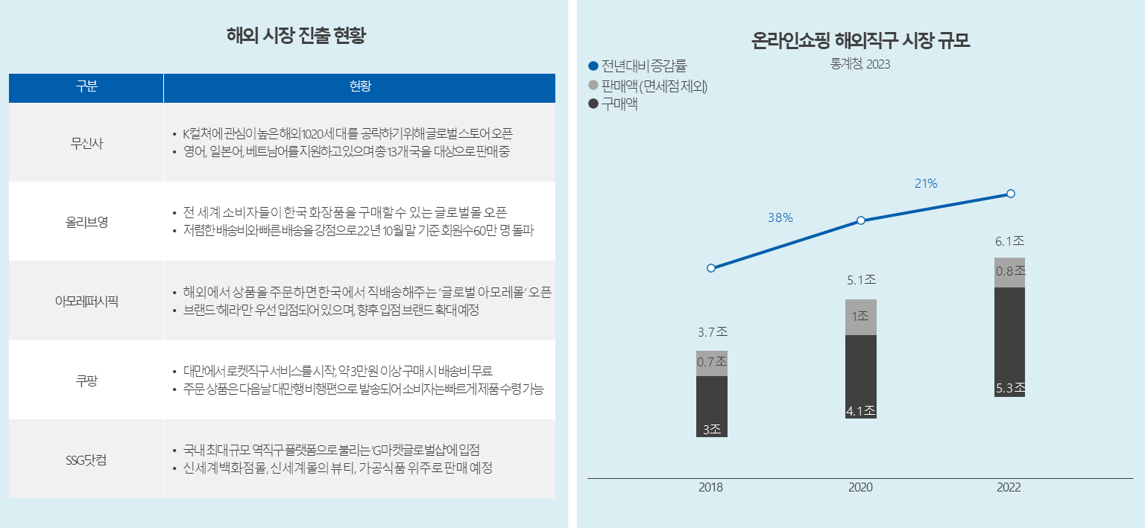
시나리오
높은 성장세를 보이는 해외 시장 규모
Notes:
다음으로는 시나리오 부분인데요
최근 국내 전자상거래 기업들은 해외 시장으로 많이 진출하면서 통계와 같이 꾸준한 성장세를 그리고 있습니다.
또한 시장 규모가 커지면서 각국의 소비자들도 점점 늘어나고 있는데요,
그래서 저희는 국내 뿐만이 아니라 해외 시장의 트렌드를 제대로 파악하기 위해서는 분석 플랫폼이 필요하다고 느껴 개발하게 되었습니다.

Slide 6



AWS를 사용하게 된 이유
확장
보안
비용
트래픽이나 데이터 양의 변동에 따라 서버 용량 조절
엄격한 보안과 다양한 국제 및 업계 표준에 대한 인증을 보유
사용한 만큼 비용을 지불하는 비용 절감의 효과
Notes:
개발하기 앞서 저희가 AWS를 선택한 이유는 크게 3가지로 나뉩니다.
첫번째로 확장 입니다.
저희는 전자상거래 데이터를 다루기 때문에 트래픽이나 데이터의 양이 변동될 가능성이 높은데 AWS는 빠르게 확장하거나 축소할 수 있는 유연성을 가집니다.
두번째로 보안 입니다.
기업의 데이터들은 중요한 자산 중 하나이기에 보안이 엄격해야 하는데
AWS는 다양한 국제 인증들을 보유하고 있으며 대표적으로 국내 인증으로는 한국 정보보호 관리체계(K-ISMS)가 있습니다.
세번째로 비용 입니다.
AWS는 대규모의 인프라를 구축할 필요 없이 실제 사용한 서비스 비용만 지불함으로써 초기 투자 비용을 크게 줄여줍니다.
이러한 이유들로 AWS를 선택하였습니다.

Slide 7
02
설계
2-1. 아키텍처
2-2. AWS 서비스
Notes:
다음으로 이어서 설계 부분 입니다. 설계 부분에서는 아키텍처와 저희가 사용하게 될 AWS 서비스 부분을 설명하도록 하겠습니다.

Slide 8
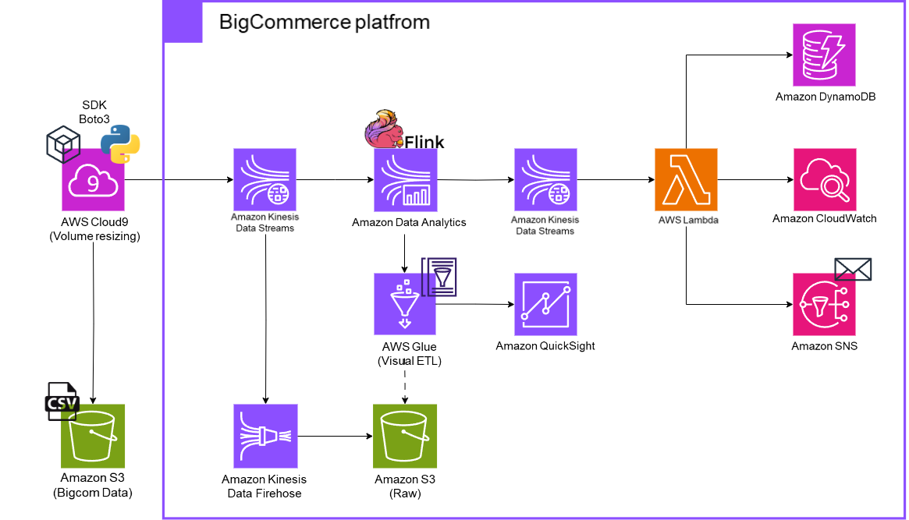
2-1 아키텍처
AWS Architecture
Notes:
먼저 아키텍처 화면에서 왼쪽부터 보면 Cloud9 개발환경에서 분석에 사용할 데이터를 S3에서 가져오고 kinesis data stream으로 전송합니다.
이제 전송한 데이터를 총 3가지 방법으로 구현했습니다.
첫번째로 Lambda 함수를 활용해 모니터링과 DDoS 공격 알림 기능을 구현했습니다.
두번째로는 Firehose를 활용해 전송한 데이터를 영구적으로 S3에 저장해 분석에 활용했습니다.
마지막으로 Glue의 Visual ETL을 사용해 데이터의 파일 형식을 변경하고 QuickSight에서 분석해 시각화 했습니다.

Slide 9






2-2 AWS 서비스
AWS Cloud9
Apache Flink
클라우드 기반의 통합 개발 환경 서비스로, 코드 편집,
디버깅, 협업을 통해 효율적인 애플리케이션 개발을 지원
오픈 소스 분산 처리 프레임워크로,
실시간 데이터 스트리밍 및 배치 처리에 사용
Simple Storage Service (S3)
Kinesis Data Firehose
업계 최고 수준의 확장성, 가용성,
보안 및 성능을 제공하는 객체 스토리지 서비스
데이터를 신속하게 수집하고 저장소나 분석 도구로 전송하는 역할
Amazon Kinesis
AWS Glue
AWS에서 제공하는 데이터 스트리밍 서비스로
대규모 실시간 데이터를 쉽게 수집, 처리, 및 분석
AWS에서 제공하는 완전 관리형 ETL(Extract, Transform, Load) 서비스로, 데이터 웨어하우스를 구축하고 유지보수하는 데 사용
Notes:
다음으로는 저희가 사용하는 AWS 서비스입니다.
Cloud9, S3, Kinesis, Apache Flink, Firehose, Glue

Slide 10





2-2 AWS 서비스
Simple Notification Service (SNS)
AWS Lambda
다양한 애플리케이션 간에 메시지를
교환하고, 특정 주제에 구독한 엔드포인트에 알림을 실시간으로 전달하는 서비스
서버를 프로비저닝하거나 관리하지 않고
코드를 실행하는 서버리스 컴퓨팅 서비스
CloudWatch
Amazon QuickSight
AWS 클라우드 리소스와 AWS에서 실행되는 애플리케이션을 위한 모니터링 서비스
AWS에서 제공하는 비즈니스 인텔리전스(BI) 및 시각화 서비스로 데이터를 효과적으로 시각화하고 분석
DynamoDB
완전 관리형 NoSQL 데이터베이스 서비스로 다양한 애플리케이션의 데이터 관리를 지원
Notes:
Lambda, CloudWatch, DynamoDB, SNS, QuickSight들을 사용했습니다.

Slide 11
03
개발
3-1. 환경 구성
3-2. 시스템 모니터링 3-3. 최적화
3-4. 결과
Notes:
다음으로 개발 부분입니다.
저희는 파트를 4개로 나뉘었으며 첫번째로 환경 구성 단계부터 진행하도록 하겠습니다.

Slide 12
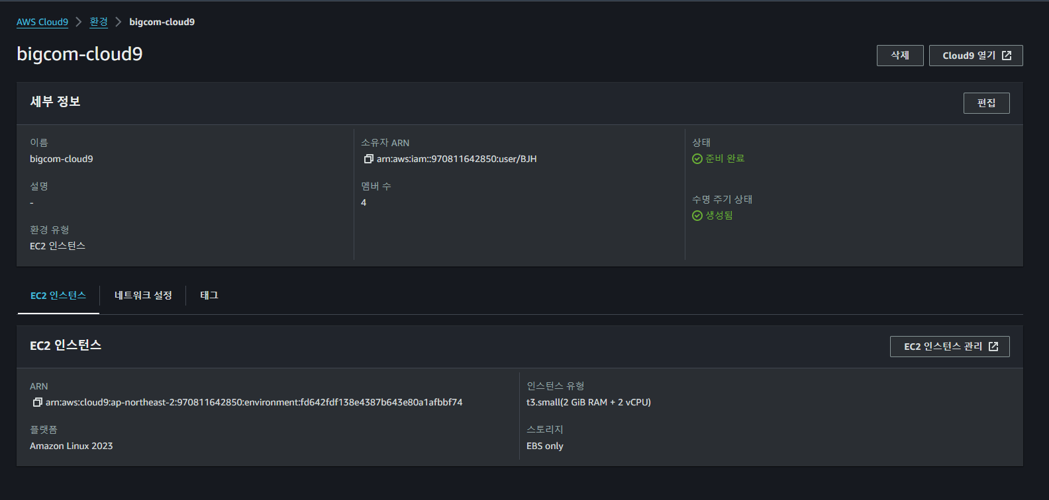
3-1 Cloud9
Cloud9 IDE 생성
Notes:
먼저 Cloud9 개발환경이 생성된 화면입니다.
EC2 인스턴스는 Cloud9이 코드를 개발하고 실행하는데 필요한 호스팅 서버 입니다

Slide 13
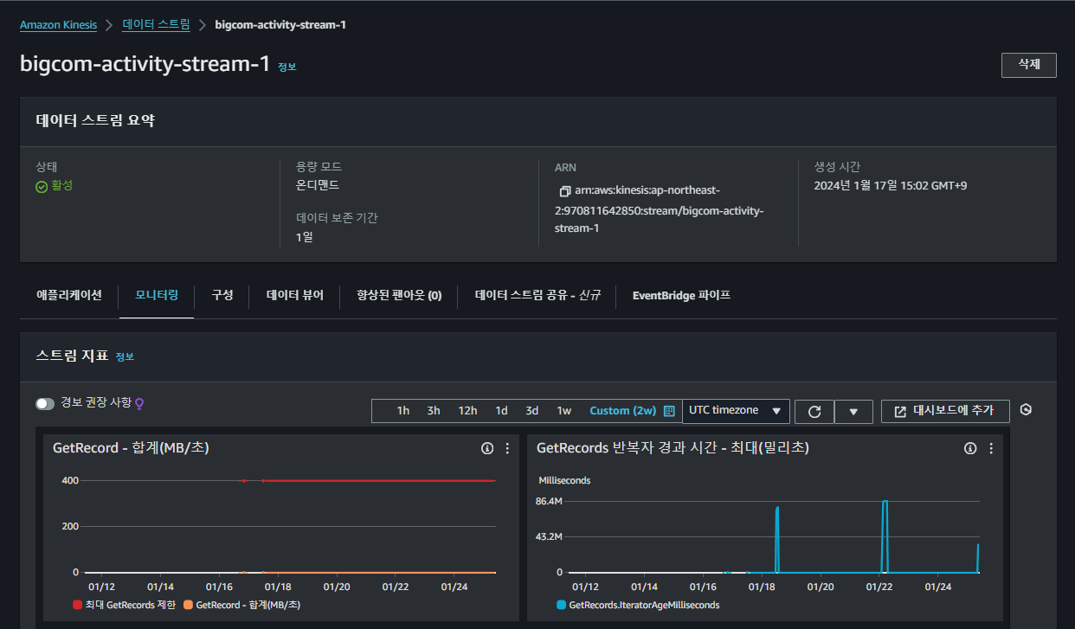
3-1 Kinesis Data Stream
Kinesis Data Stream 환경 구성
Notes:
다음으로 개발환경을 구성 했으면 실시간으로 대규모 데이터를 처리하기 용이한 Kinesis Data Stream 환경을 2개를 구성합니다.
//클릭
밑에 있는 스트림 지표는 스트림의 성능과 운영상태를 확인할 수 있습니다.

Slide 14
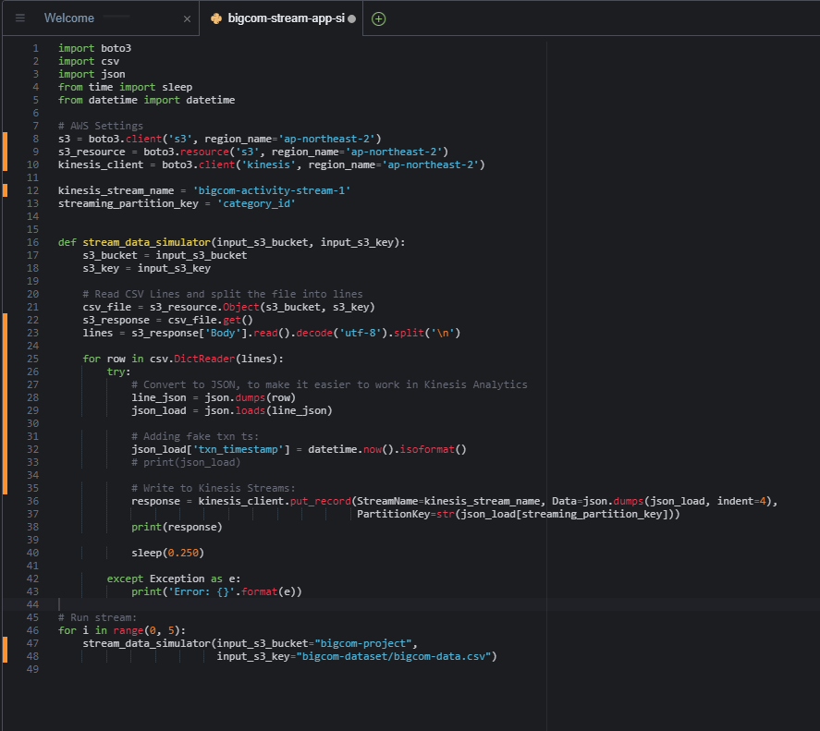
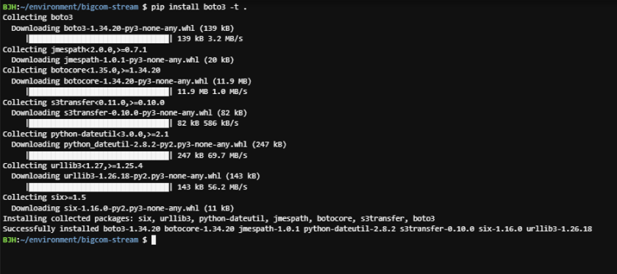
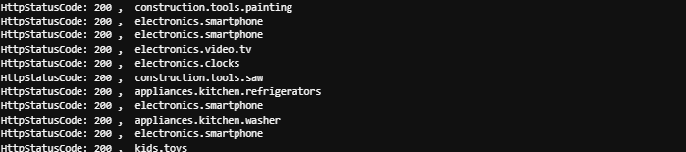
3-1 Cloud9
SDK 설치
SDK, 모듈 가져오기
JSON 형식으로 변환 하면서 Kinesis Data Stream에 전송
실행 시 결과
S3 안에 데이터를 Kinesis Stream에 전송
Notes:
다음으로 S3에 있는 데이터를 Kinesis로 전송하는 코드입니다.
첫번째로 SDK인 boto3를 터미널에서 설치를 해줍니다.
두번째는 S3에 있는 데이터를 JSON 형식으로 변환하면서 Kinesis에 전송합니다.
마지막으로 실행하게 되면 전송되는 결과가 나옵니다.

Slide 15
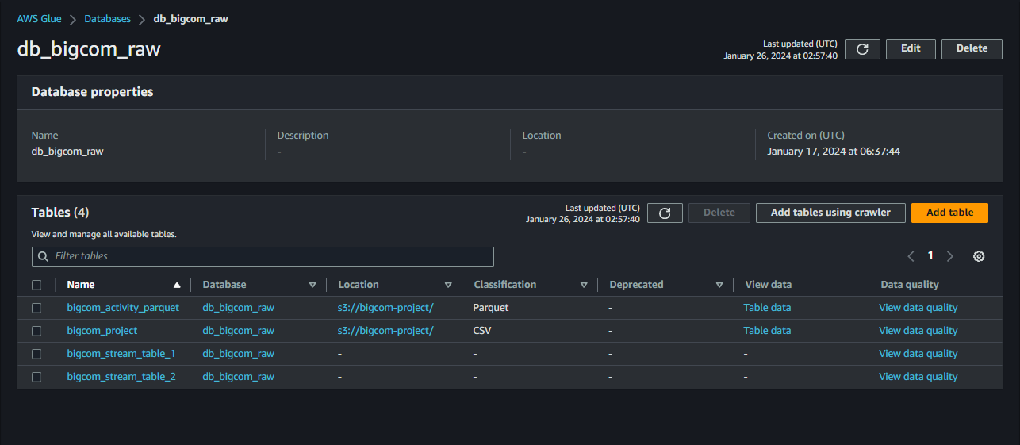
3-1 AWS Glue
AWS Glue에서 DB생성 후 S3에서 데이터 가져오기
Notes:
다음으로 Studio notebook에서 사용할 DB를 생성 해줍니다.

Slide 16
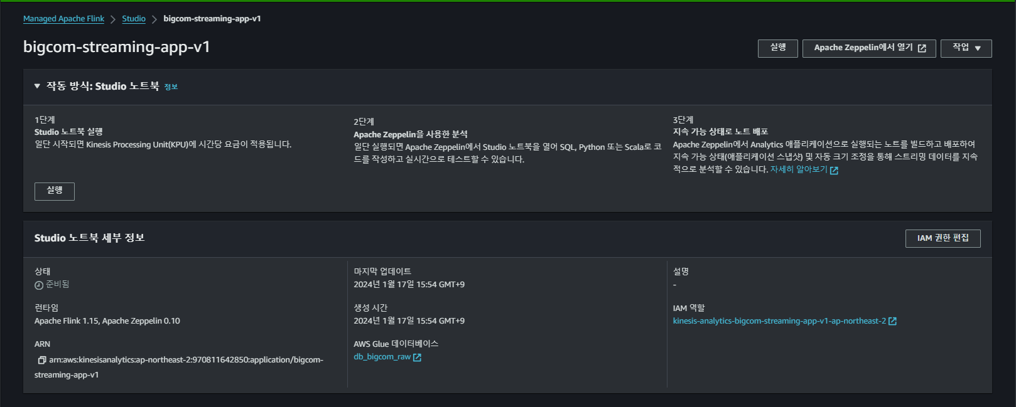
3-1 Studio Notebook
Studio notebook 생성
Notes:
앞서 Glue에서 DB를 생성했으면 Studio notebook에 넣어주고 Apache Zepplin을 열어줍니다.

Slide 17
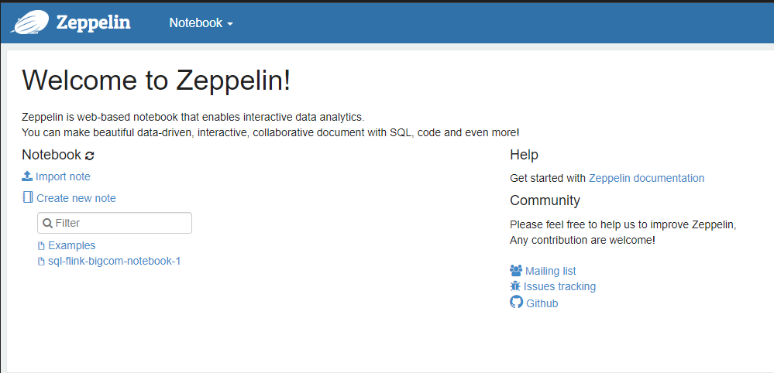
3-1 Apache Zeppelin
Apache Flink에 배포하기 위한 단계
Notes:
다음으로 Apache Zeppelin 화면 입니다.
저희는 SQL을 사용해 Lambda에서 사용하게 될 두개의 테이블을 생성하는 SQL문을 보여드리겠습니다.
.

Slide 18
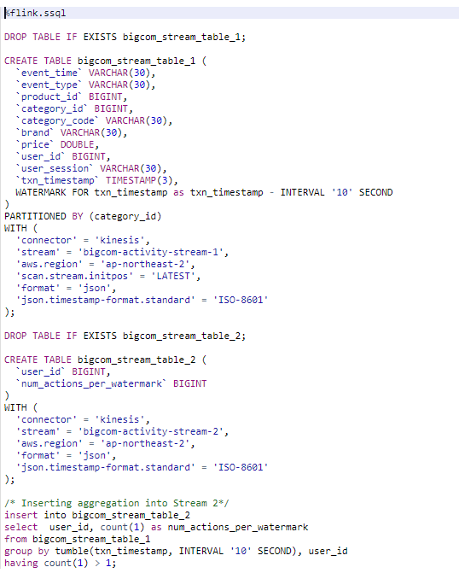
3-1 Apache Zeppelin
bigcom_stream_table_1 테이블 생성
bigcom_stream_table_2 테이블 생성
사용자 별 활동 수 집계
Apache Flink에 배포하기 위한 단계
Notes:
첫번째 테이블은 스트리밍 이벤트 데이터를 저장하기 위한 구조로 필드에는 이벤트 시간, 유형, 제품 ID 등이 있습니다. 워터마크는 이벤트 시간 기반의 처리를 지원하기 위해 사용하며 카테고리 ID로 파티셔닝을 하고 kinesis stream 1에서 데이터를 읽습니다. 두번째 테이블은 사용자 별로 집계된 데이터를 저장하기 위한 것입니다. 이 테이블은 Kinesis stream 2 에서 데이터를 읽습니다. 마지막 부분 쿼리는 첫번째 테이블에서 데이터를 읽어 10초 간격으로 텀블링 윈도우를 적용합니다. 각 윈도우와 유저 ID별로 이벤트 수를 카운트를 하고 1회 이상의 이벤트가 있을 경우 결과를 두번째 테이블에 삽입합니다. 이를 통해 정의된 간격 동안 사용자 별 활동 수를 집계합니다.

Slide 19
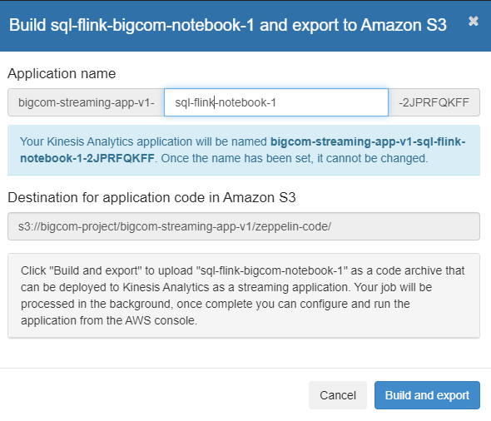
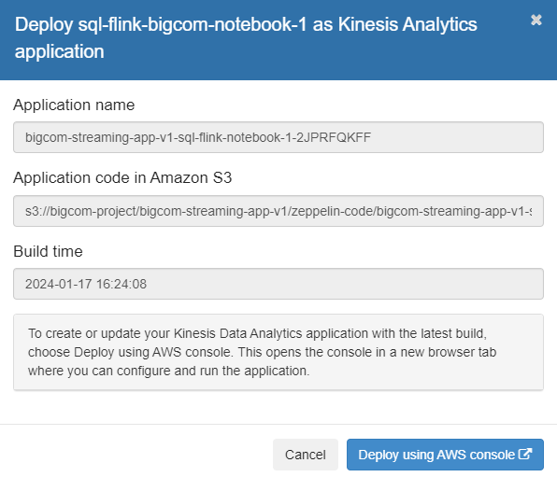
3-1 Apache Zeppelin
빌드
배포
Apache Flink 배포 과정
Notes:
다음으로 SQL문이 정상적으로 작동할 경우 Lambda로 전송하기 위해 빌드를 한 뒤 Apache Flink로 배포합니다.
이상으로 Cloud9부터 배포까지 발표를 마치도록 하겠습니다 다음 발표자가 이어서 발표하겠습니다.

Slide 20
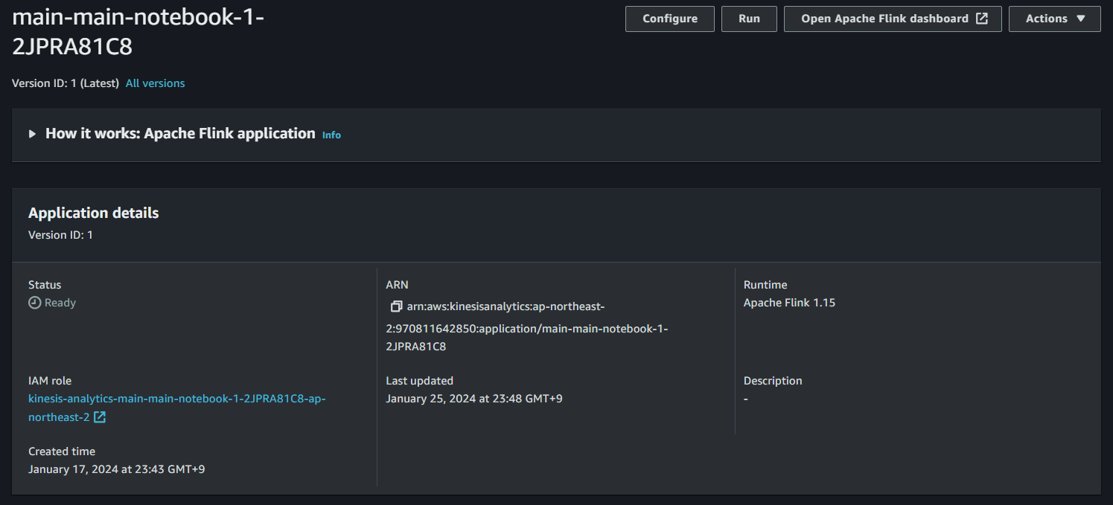
3-2 Apache Flink 실행
Apache Flink 생성 화면
Notes:
안녕하십니까! 이어서 발표를 맡게된 김영재입니다. 발표시작하겠습니다. 아파치플랭크 생성화면입니다.
Apache Flink를 사용하여 전자상거래 이용자 데이터 정보를 실시간으로 수집하고 처리합니다.

Slide 21
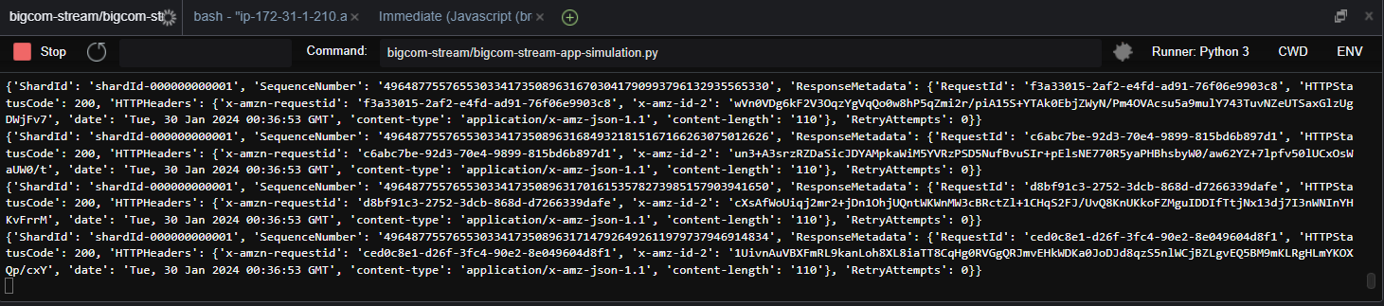
3-2 Apache Flink 실행
Cloud9에서 실시간 데이터 스트리밍
Notes:
아파치플랭크에서 데이터가 잘 받아오는지 확인하기 위해 Cloud9에서 실시간으로 데이터가 스트리밍되고 있는 것을 확인합니다.
스트림테이블1에서 스트림테이블2로 데이터가 잘 받아오는 것을 확인 할 수 있습니다.

Slide 22
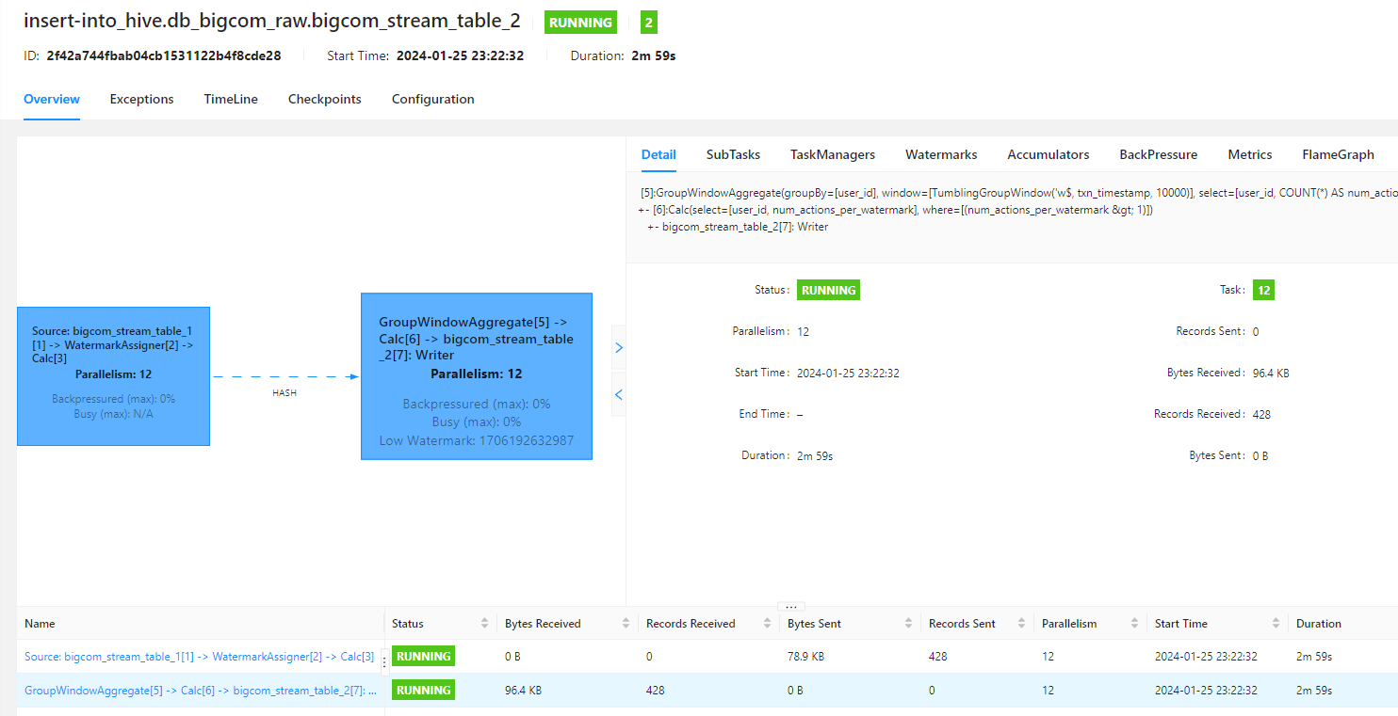
3-2 Apache Flink 실행
데이터가 수신을 받고 있는지 확인
Notes:
데이터가 스트림테이블1에서 스트림테이블2로 잘 받아오는 것을 확인 할 수 있습니다.

Slide 23
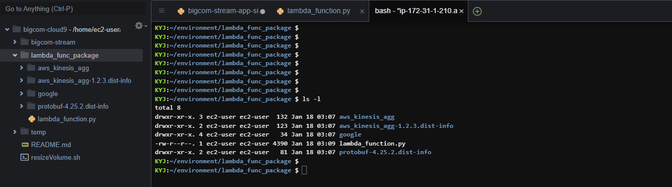
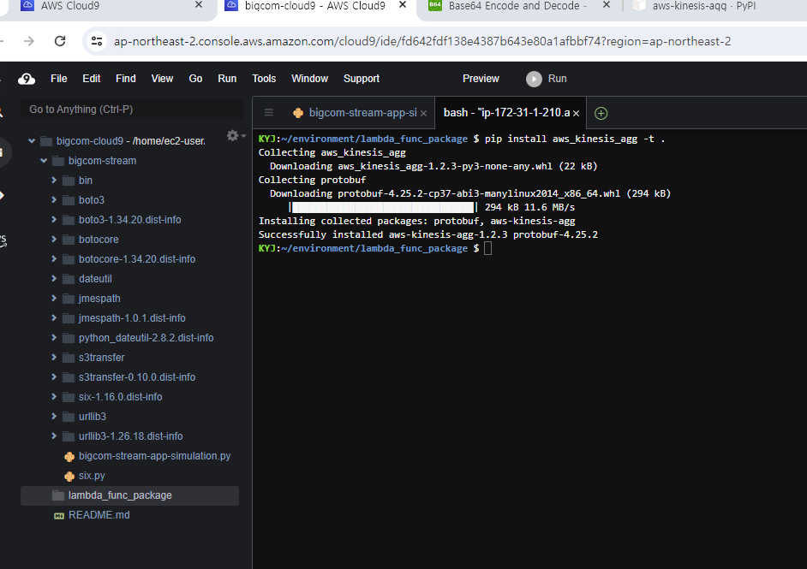

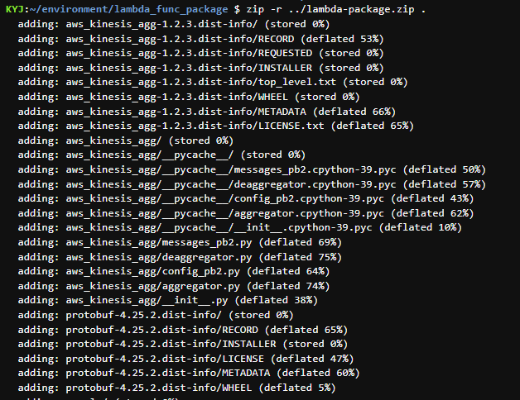
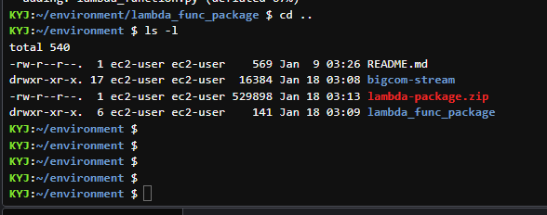
3-2 Lambda 함수 배포
Python Kinesis 집계 및 분해 모듈 설치
Python 코드
디렉토리 및 파일 확인
ZIP파일생성
람다패키지확인
Notes:
다음은 람다함수 배포과정입니다.
클릭 클릭 – 람다함수를 사용하기 위해 필요한 파이썬코드와 Kinesis스트림을 통해 읽어온 데이터를 처리하는 데 도움을 주는 모듈을 설치해줍니다.
클릭 - 코드와 모듈이 잘 설치되었는지 확인합니다.
클릭 클릭 – s3에 코드를 업로드하기 위해 zip파일을 생성합니다.
: https://docs.aws.amazon.com/lambda/latest/dg/python-package.html AWS Docs문서 참고
클릭 클릭 - zip파일이 잘 생성되었는지 확인합니다.

Slide 24
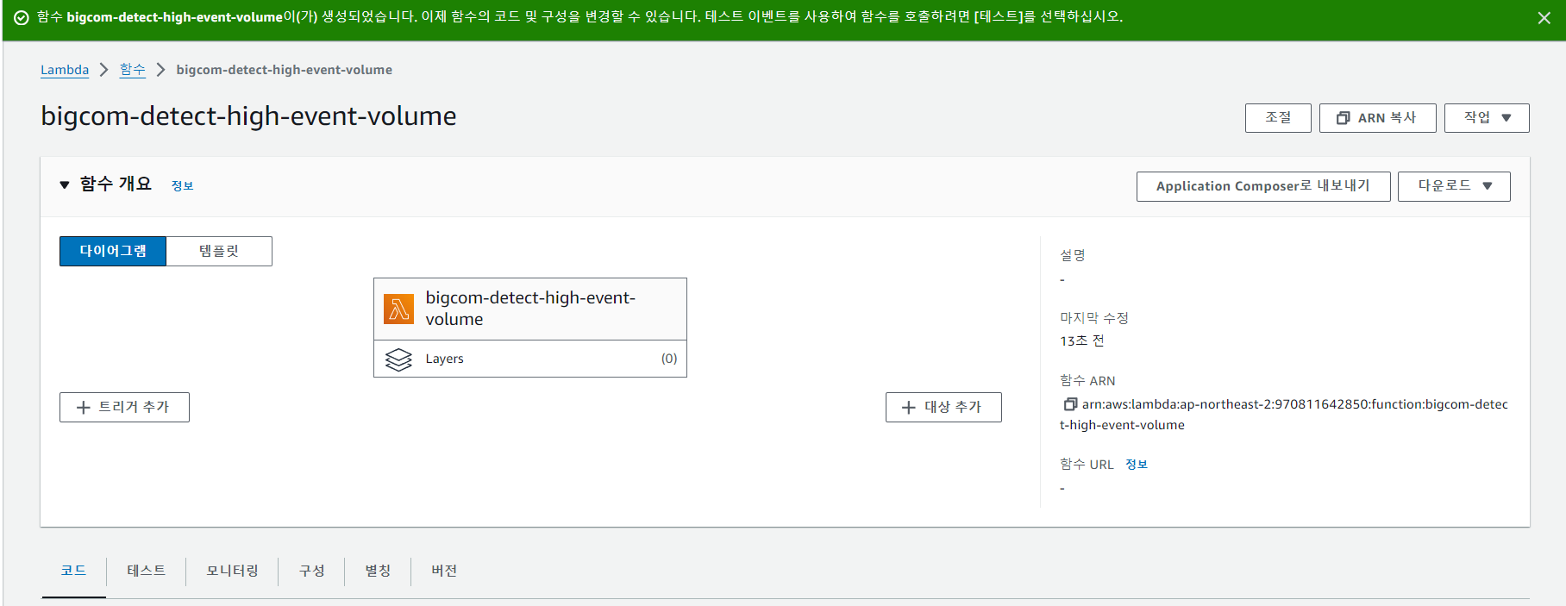
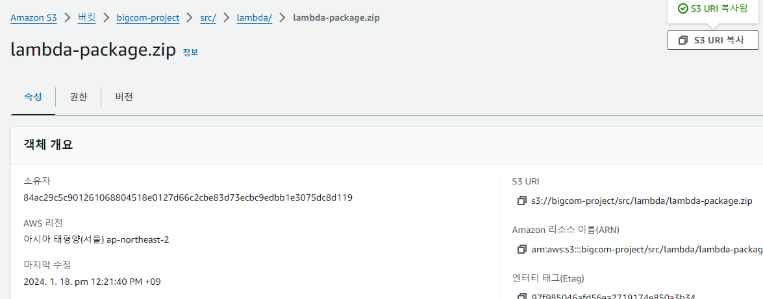
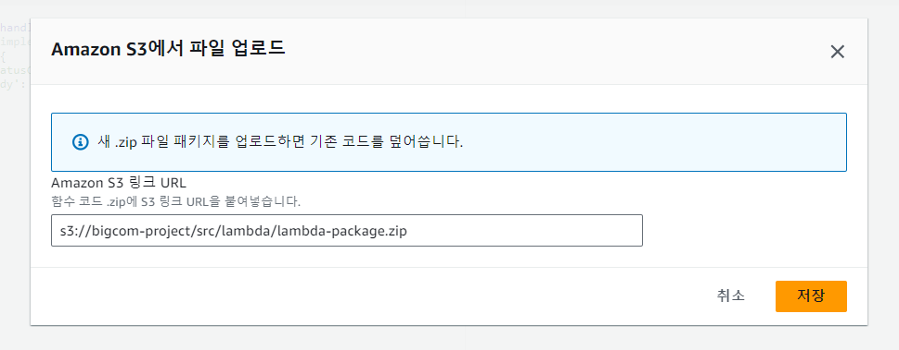
3-2 Lambda 함수 생성
람다함수생성
S3에 람다패키지파일을 업로드
Notes:
다음은 람다함수를 생성과정입니다.
클릭 클릭 첫번째로 람다함수를 생성하였습니다.
클릭 클릭 다음은 s3 버킷에 이전에 생성한 zip파일을 업로드합니다. 람다함수에 불러올 수 있도록 S3 URL을 복사합니다.
클릭 클릭 복사한 URL을 입력하여 람다로 불러옵니다.

Slide 25
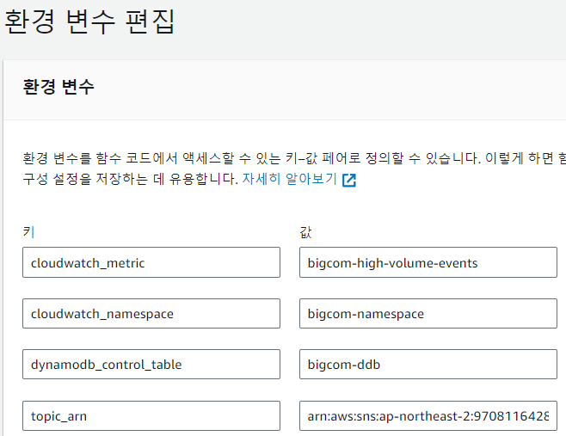
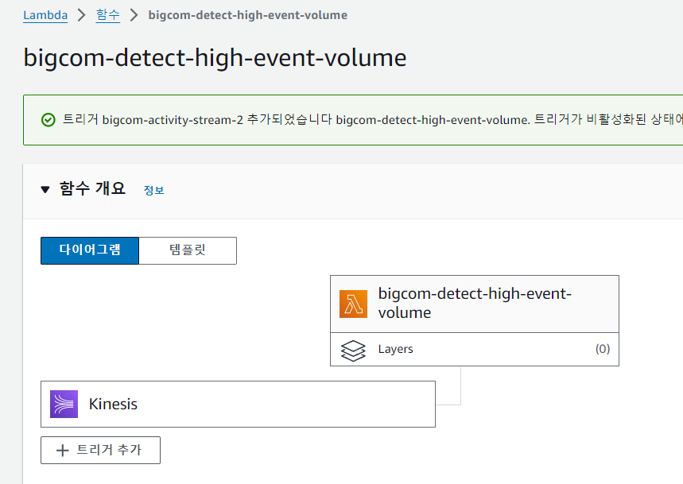
3-2 Lambda 함수 생성
환경 변수 추가
Lambda 함수에 Kinesis를 트리거로 연결
Notes:
다음으로 람다 함수에 환경변수를 추가하고 값을 할당합니다.
마지막으로 람다 함수가 키네시스스트림을 통해 읽어온 데이터로 트리거가 동작 할 수 있도록 키네시스와 람다를 연결해 줍니다. 이렇게 람다의 구성을 완료하였습니다.

Slide 26
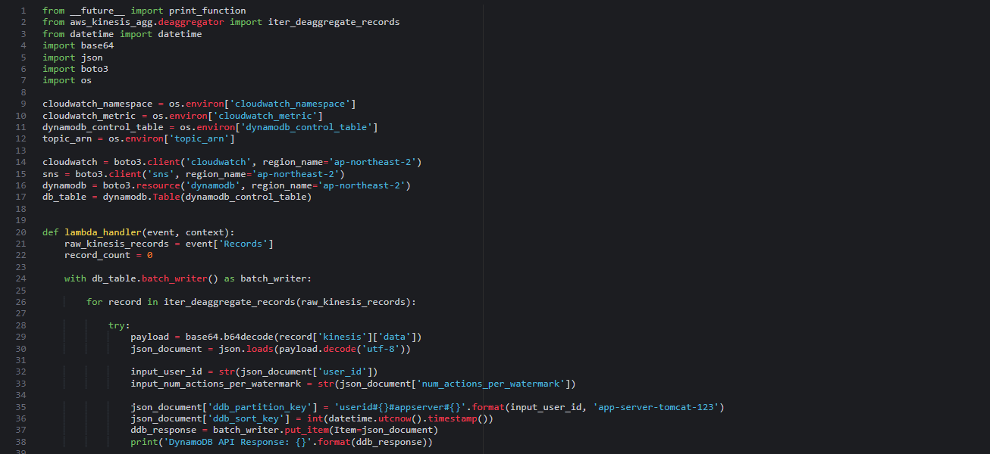
3-2 Lambda 함수 코드
환경변수 설정
AWS 서비스 클라이언트 초기화
Kinesis스트림 데이터 처리
DynamoDB데이터작성
Notes:
이어서 코드에 대해 설명드리겠습니다.
이 코드는 Kinesis스트림을 통해 읽어온 데이터가 람다함수에 의해 트리거되어
DynamoDB와 CloudWatch에 데이터를 기록하고, DDoS 공격을 감지하면 SNS를 통해 알림을 보내는 역할을 합니다.
코드의 주요 기능은 다음과 같습니다.
환경변수 설정부분입니다.
앞에서 설정한 환경변수 값을 변수로 사용합니다.
Boto3를 사용하여 AWS와 상호작용하기 위한 부분으로
클라우드워치,sns,다이나모디비 서비스에 대한 클라이언트 및 리소스를 초기화합니다.
람다핸들러함수를 통해 데이터가 트리거 되어 처리되는 부분입니다.
다이나모디비테이블에 데이터가 작성되는 부분으로 Kinesis스트림을 통해 읽어온 데이터를 디코딩하고 그 이후 Json형식으로 파싱되도록 하였습니다.
파싱된 데이터는 DynamoDB 테이블에 특정 필드를 나타내고 batch_writer를 사용하여 데이터를 저장하는 작업을 수행합니다

Slide 27
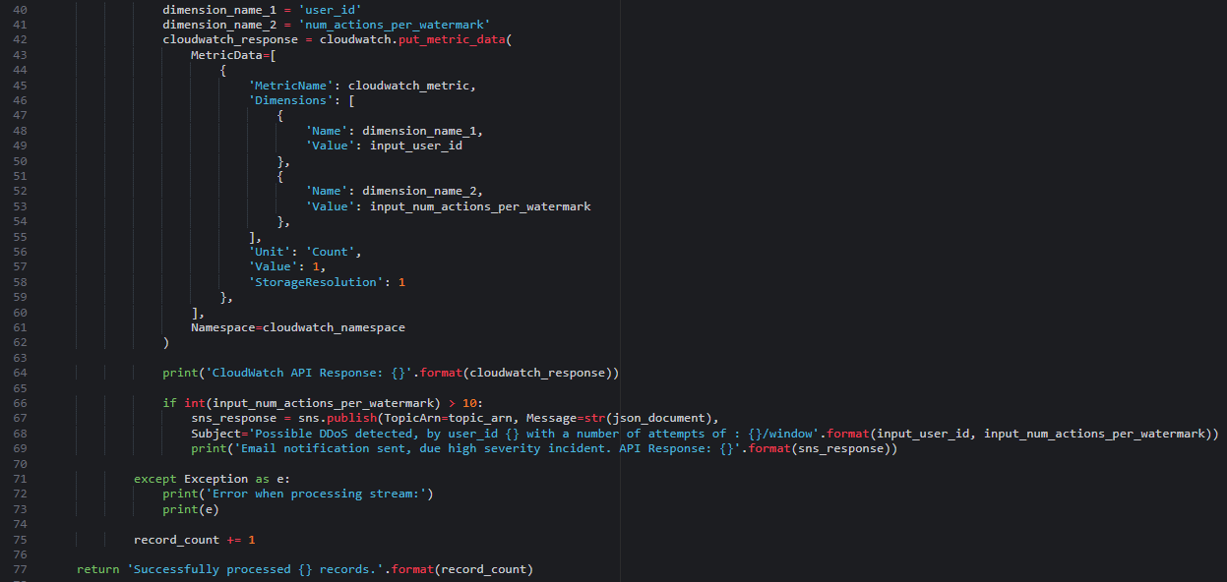
3-2 Lambda 함수 코드
CloudWatch 메트릭 전송
SNS알림
Notes:
다음은 CloudWatch 부분입니다.
사용자가 정의한 메트릭 데이터를 기록하고 데이터 전송 및 응답 확인합니다.
다음으로 SNS알림부분입니다.
사용자의 이벤트가 특정 임계값 여기서는 10을 초과하는지 검사하고 10을 넘으면 SNS를 통해 알림을 받도록 설정하였습니다.

Slide 28
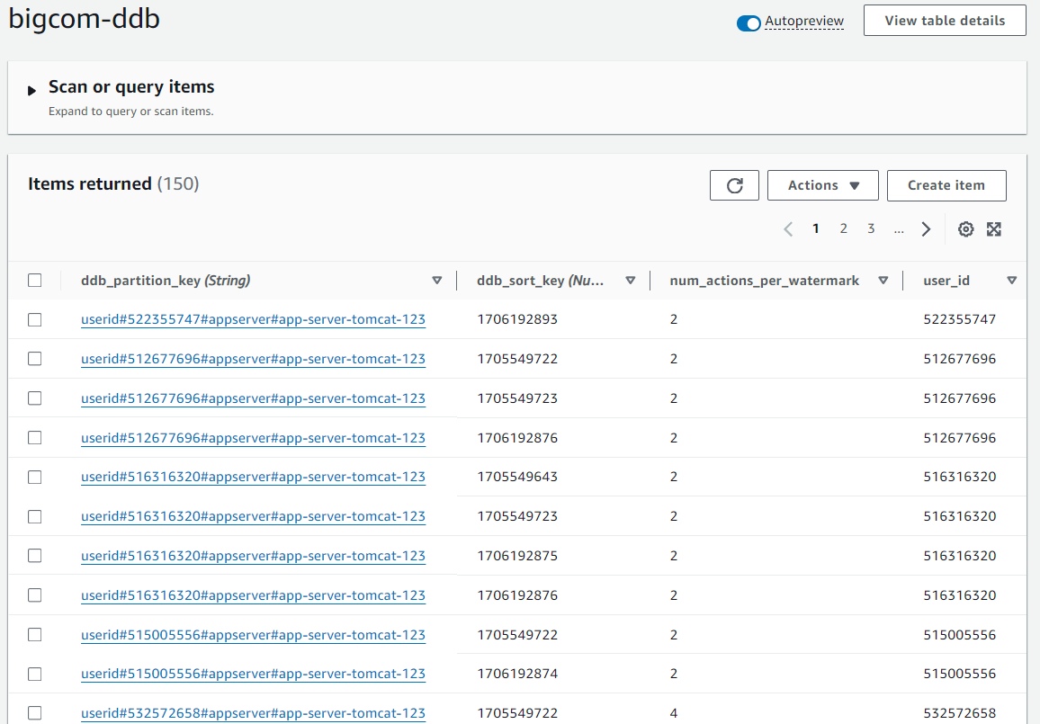
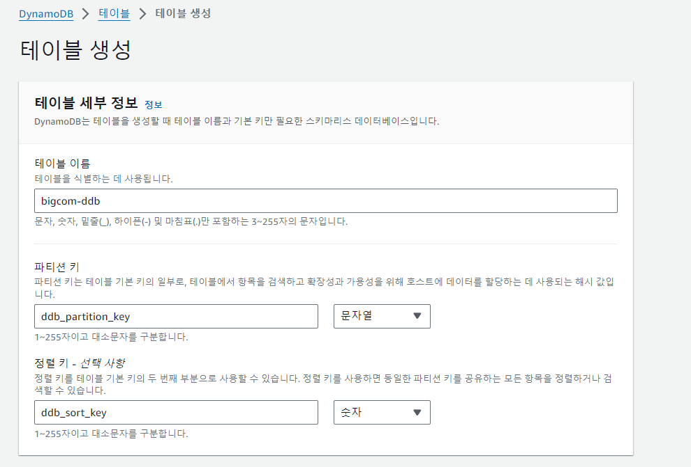
3-2 DynamoDB
Lambda를 통해 자동으로 DynamoDB 테이블에 저장
Notes:
다음은 람다함수에 의해 실행된 결과를 보도록 하겠습니다.
첫번째로 다이나모DB 실행결과입니다.
테이블 이름은 앞에서 설정한 환경변수 값과 동일하게 설정하였고 파티션키와 정렬키는 코드에서 설정한 변수를 사용합니다.
이렇게 다이나모디비를 활용하여 테이블에 데이터가 안전하게 저장 된 것을 확인 할 수 있습니다.

Slide 29
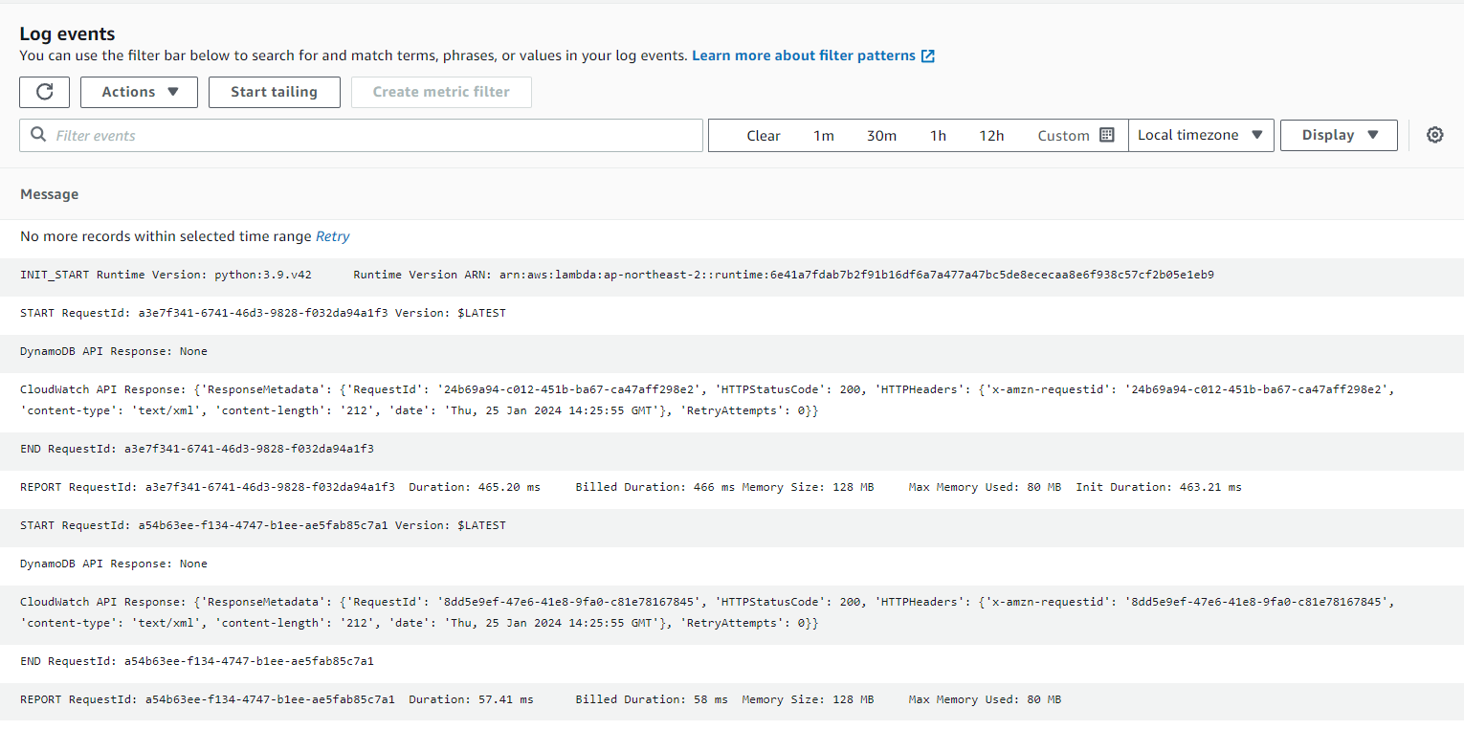
3-2 CloudWatch
출력된 로그를 통해 CloudWatch에 대한 API 호출 성공
Notes:
다음은 클라우드워치 실행결과입니다.
클릭 - 출력된 로그를 통해 클라우드워치에 대한 API호출이 성공된 것을 확인할 수 있습니다.

Slide 30
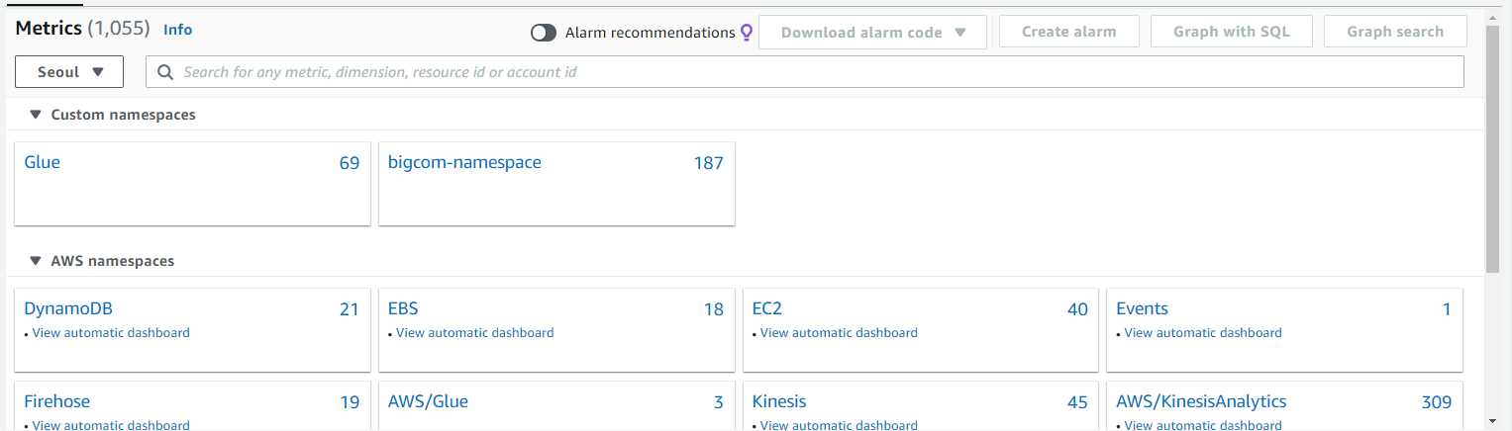
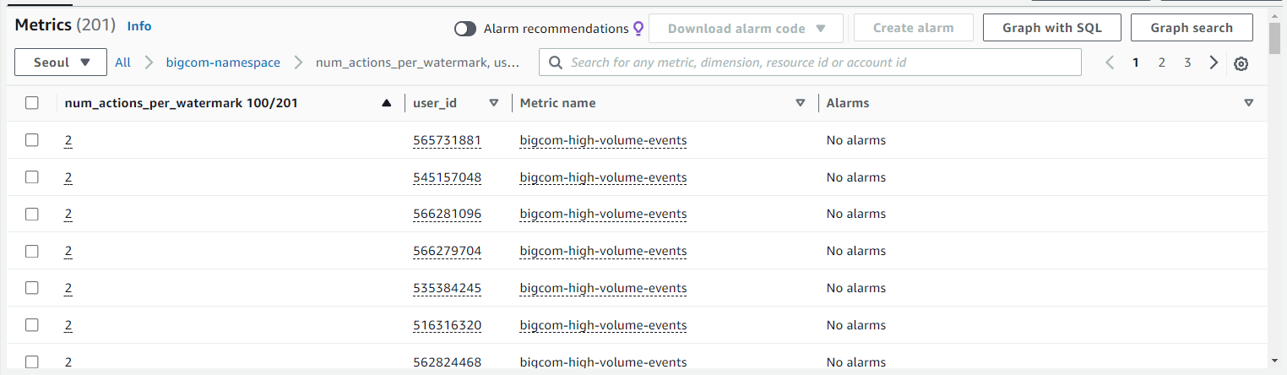
3-2 CloudWatch
Lambda를 통해 자동으로 CloudWatch에 측정항목과 지표 생성
Notes:
클라우드워치에 측정항목과 지표가 나타난 것을 확인 할 수 있습니다.
코드에서 정의한 메트릭 데이터인 bigcom-namespace가 만들어진 것을 확인 할 수 있고 user_id와 watermark 정보를 확인 할 수 있습니다.
이렇게 클라우드워치를 통해 실시간으로 데이터를 모니터링 하고 측정항목을 모니터링할 수 있습니다.

Slide 31
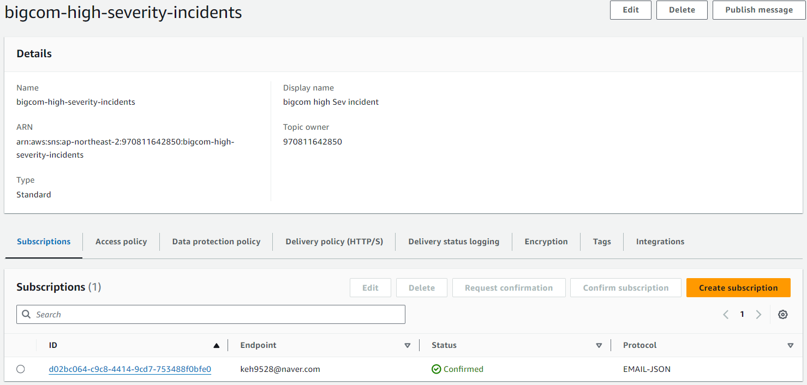
3-2 SNS 알림
SNS를 통해 DDoS 공격 이메일 알림 전송
Notes:
마지막으로 SNS알림 실행결과입니다.
위협적인 사용자 데이터가 검색될 경우 메일을 통해 알림을 받도록 설정하였습니다.
우선 SNS주제를 생성하였고

Slide 32
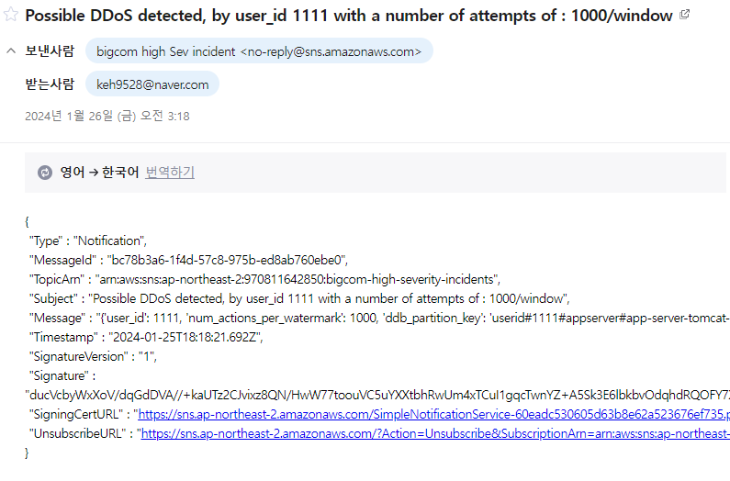
3-2 SNS 알림
SNS를 통해 DDoS 공격 이메일 알림 전송
Notes:
마지막으로 SNS알림 실행결과입니다.
위협적인 사용자 데이터가 검색될 경우 메일을 통해 알림을 받도록 설정하였습니다.
우선 SNS주제를 생성하였고
클릭 – 이메일로 알림을 전송을 받을 수 있도록 이메일과 연결하였습니다.
클릭 – DDoS공격가능성이 있는 유저가 감지되면 메일을 통해 알림을 받는 것을 확인합니다.
마무리
이렇게 aws 람다와 다양한 서비스를 활용하여 전자상거래 이용자 데이터를 안전하게 기록하고 모니터링함으로써
보안적인 측면을 강화 할 수 있었습니다.
이상으로 시스템모니터링부분 발표를 마치도록 하겠습니다. 다음 발표자가 이어서 발표하도록 하겠습니다. 감사합니다.

Slide 33
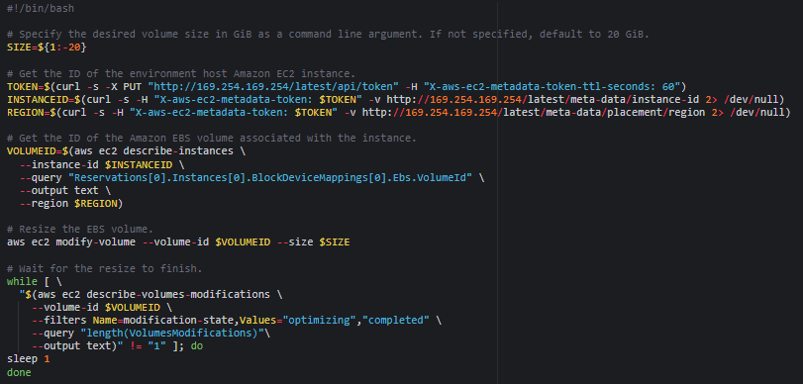
3-3 Volume Resizing
볼륨 크기 지정
ID 획득 및 크기 조정 후 완료까지 대기
Notes:
안녕하십니까 다음 발표를 맡은 발표자 전주일입니다.
이 코드는 크기 조정을 통해 작업 부하가 변동적이거나 예상치 못한 용량 요구가 있을 때 신속하게 대응할 수 있습니다.
코드의 주요 기능은 다음과 같습니다:
딸깍
1. 파일을 실행할 때 크기를 지정하지 않으면 지정된 기본값으로 조정됩니다.
딸깍
2. 인스턴스와 연결된 Amazon EBS 볼륨의 ID를 가져온 후 크기가 조정될 때까지 대기합니다.
딸깍

Slide 34
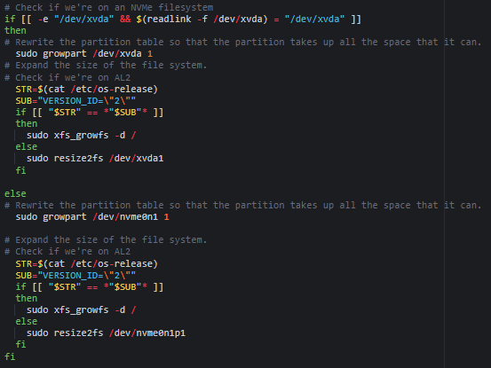
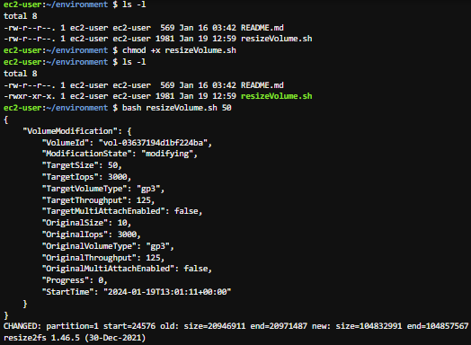
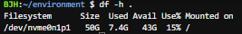
3-3 Volume Resizing
저장 확인 및 권한 부여 후 실행
파일 시스템 크기 조정
볼륨 크기 확인
Notes:
딸깍
3. NVMe(엔브메이) 파일 시스템의 사용여부를 확인하고 파티션 테이블을 다시 작성하여 파티션이 가능한 모든 공간을 차지하도록 합니다.
딸깍 딸깍
4. 저장 여부와 권한을 확인한 후 실행 권한을 추가하고 볼륨 크기를 지정하고 실행 합니다
딸깍 딸깍
5. 실행 후 변경 사항을 확인합니다.
이렇게 사용함으로써 용량을 관리할 수 있도록 했습니다.
딸깍

Slide 35
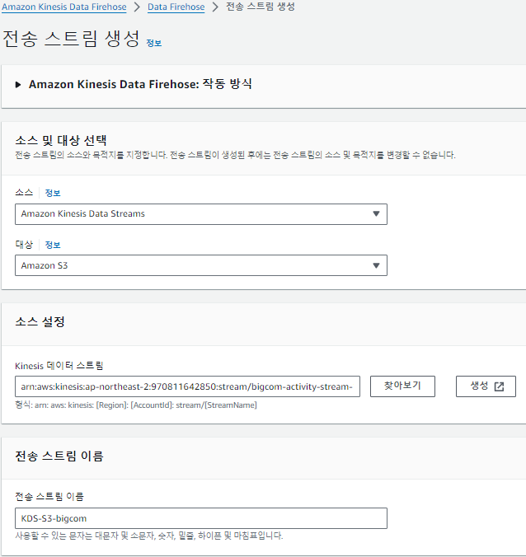
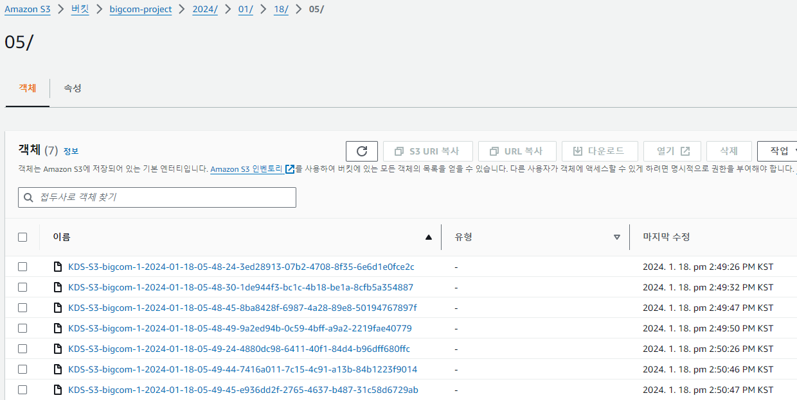
3-3 Kinesis Data Firehose
Kinesis Data Firehose 구성 과정
Notes:
파이어호스는 클라우드9에서 생성된 데이터를 데이터 스트림을 통해 수집하고, 이를 지정된 대상에 영구적으로 저장합니다.
데이터 스트림의 저장은 일정 기간 동안 유지되는 반면, 파이어호스를 통해 저장된 데이터는 영구적으로 보존되고 데이터를 압축,변환하여 저장 공간을 효율적으로 활용하고 이를 통해 비용을 절감 할수 있습니다
딸깍 딸깍
이렇게 파이어호스를 통해 실시간으로 S3로 전송되어 데이터를 즉시 수집하여 데이터가 손실되는 경우를 방지할 수 있습니다.
딸깍

Slide 36
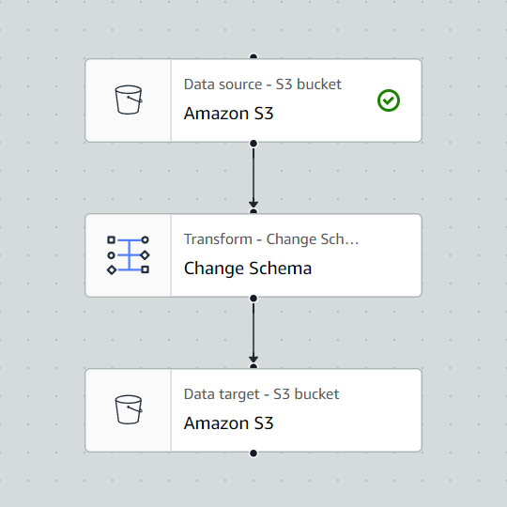
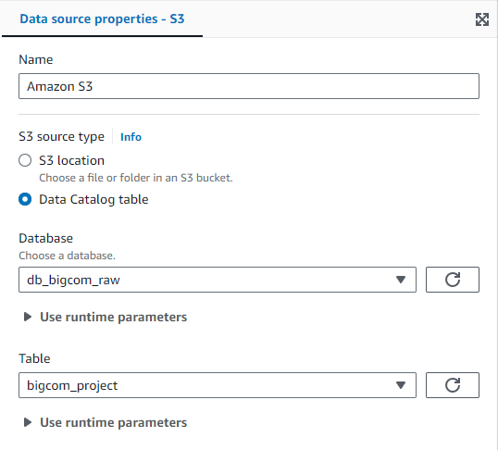
3-3 Visual ETL
Visual ETL 구축 과정
Notes:
비주얼 이티엘은 저장된 데이터를 시각적으로 관리하여 데이터 처리 및 변환 작업을 수행합니다.
딸깍
먼저, Amazon S3에서 CSV 파일을 로드하여 데이터를 가져옵니다.
딸깍
가져온 데이터는 변경된 스키마를 기반으로 데이터 구조를 수정하고 필요한 컬럼을 선택하여 새로운 데이터 형식으로 변환합니다.
딸깍
변환된 데이터는 Parquet(파케이) 형식으로 저장되며, AWS Glue 데이터 카탈로그에 메타데이터가 저장됩니다.
전자상거래 데이터 CSV 파일은 크기가 크기 때문에 처리 속도가 느리고, 많은 저장 공간을 차지하는 단점이 있습니다.
이를 보완하기 위해 Parquet 형식의 파일로 변경했습니다. Parquet 형식은 데이터를 압축하여 저장 공간을 최적화하고, 컬럼 기반 저장 방식을 사용하여 쿼리 처리 속도를 향상시켰습니다.
이러한 변경으로 인해 데이터 처리 및 분석 작업을 효율적으로 수행할 수 있습니다.
딸각

Slide 37
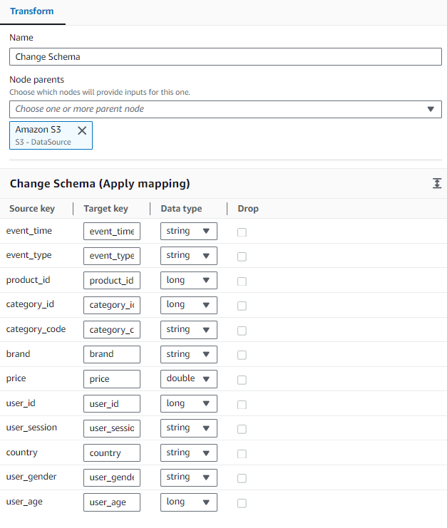
3-3 Visual ETL
Visual ETL 구축 과정
Notes:
비주얼 이티엘은 저장된 데이터를 시각적으로 관리하여 데이터 처리 및 변환 작업을 수행합니다.
딸깍
먼저, Amazon S3에서 CSV 파일을 로드하여 데이터를 가져옵니다.
딸깍
가져온 데이터는 변경된 스키마를 기반으로 데이터 구조를 수정하고 필요한 컬럼을 선택하여 새로운 데이터 형식으로 변환합니다.
딸깍
변환된 데이터는 Parquet(파케이) 형식으로 저장되며, AWS Glue 데이터 카탈로그에 메타데이터가 저장됩니다.
전자상거래 데이터 CSV 파일은 크기가 크기 때문에 처리 속도가 느리고, 많은 저장 공간을 차지하는 단점이 있습니다.
이를 보완하기 위해 Parquet 형식의 파일로 변경했습니다. Parquet 형식은 데이터를 압축하여 저장 공간을 최적화하고, 컬럼 기반 저장 방식을 사용하여 쿼리 처리 속도를 향상시켰습니다.
이러한 변경으로 인해 데이터 처리 및 분석 작업을 효율적으로 수행할 수 있습니다.
딸각

Slide 38
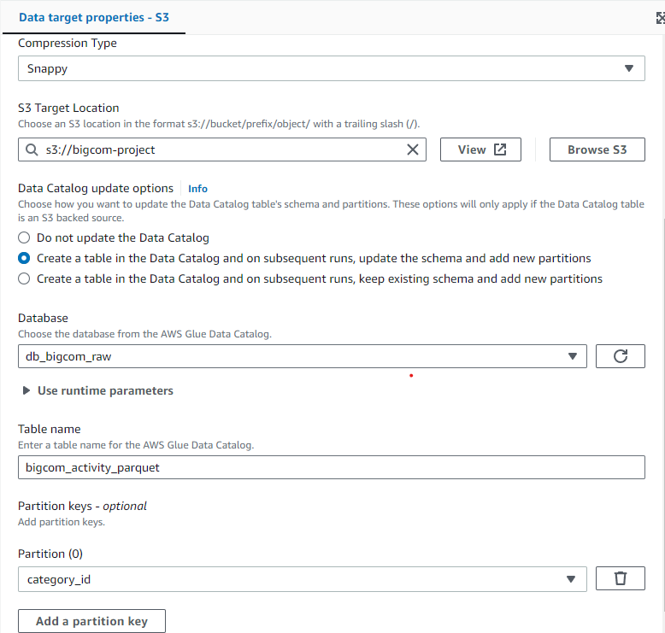
3-3 Visual ETL
Visual ETL 구축 과정
Notes:
비주얼 이티엘은 저장된 데이터를 시각적으로 관리하여 데이터 처리 및 변환 작업을 수행합니다.
딸깍
먼저, Amazon S3에서 CSV 파일을 로드하여 데이터를 가져옵니다.
딸깍
가져온 데이터는 변경된 스키마를 기반으로 데이터 구조를 수정하고 필요한 컬럼을 선택하여 새로운 데이터 형식으로 변환합니다.
딸깍
변환된 데이터는 Parquet(파케이) 형식으로 저장되며, AWS Glue 데이터 카탈로그에 메타데이터가 저장됩니다.
전자상거래 데이터 CSV 파일은 크기가 크기 때문에 처리 속도가 느리고, 많은 저장 공간을 차지하는 단점이 있습니다.
이를 보완하기 위해 Parquet 형식의 파일로 변경했습니다. Parquet 형식은 데이터를 압축하여 저장 공간을 최적화하고, 컬럼 기반 저장 방식을 사용하여 쿼리 처리 속도를 향상시켰습니다.
이러한 변경으로 인해 데이터 처리 및 분석 작업을 효율적으로 수행할 수 있습니다.
딸각

Slide 39
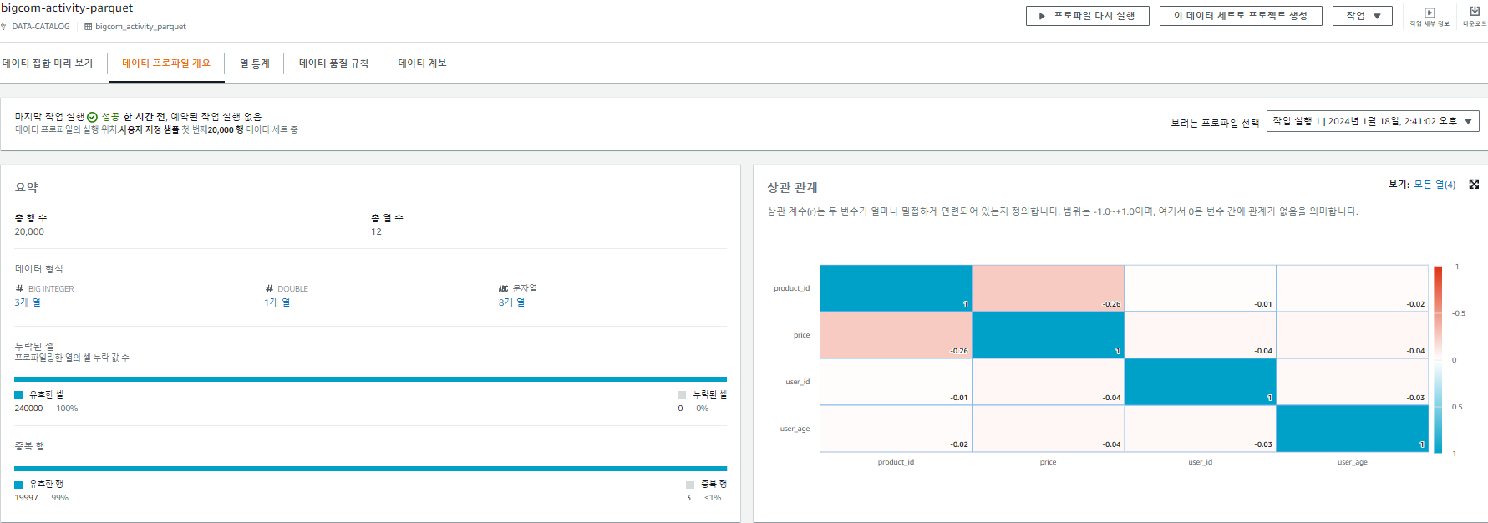
3-3 AWS Glue DataBrew
데이터 품질 관리 및 빠른 데이터 분석을 위한 기초 정보 제공
Notes:
데이터 브라우저를 사용하여 데이터의 품질 문제를 사전에 처리합니다. 실행이 완료된 Visual ETL의 결과를 기반으로 데이터 세트를 생성하고 데이터 프로파일을 실행하면,
딸깍
데이터의 형식, 누락된 값, 중복 행 등을 확인할 수 있으며,
딸각
상관 관계를 통해 데이터 간의 관계와 패턴을 파악할 수 있습니다
딸각.

Slide 40
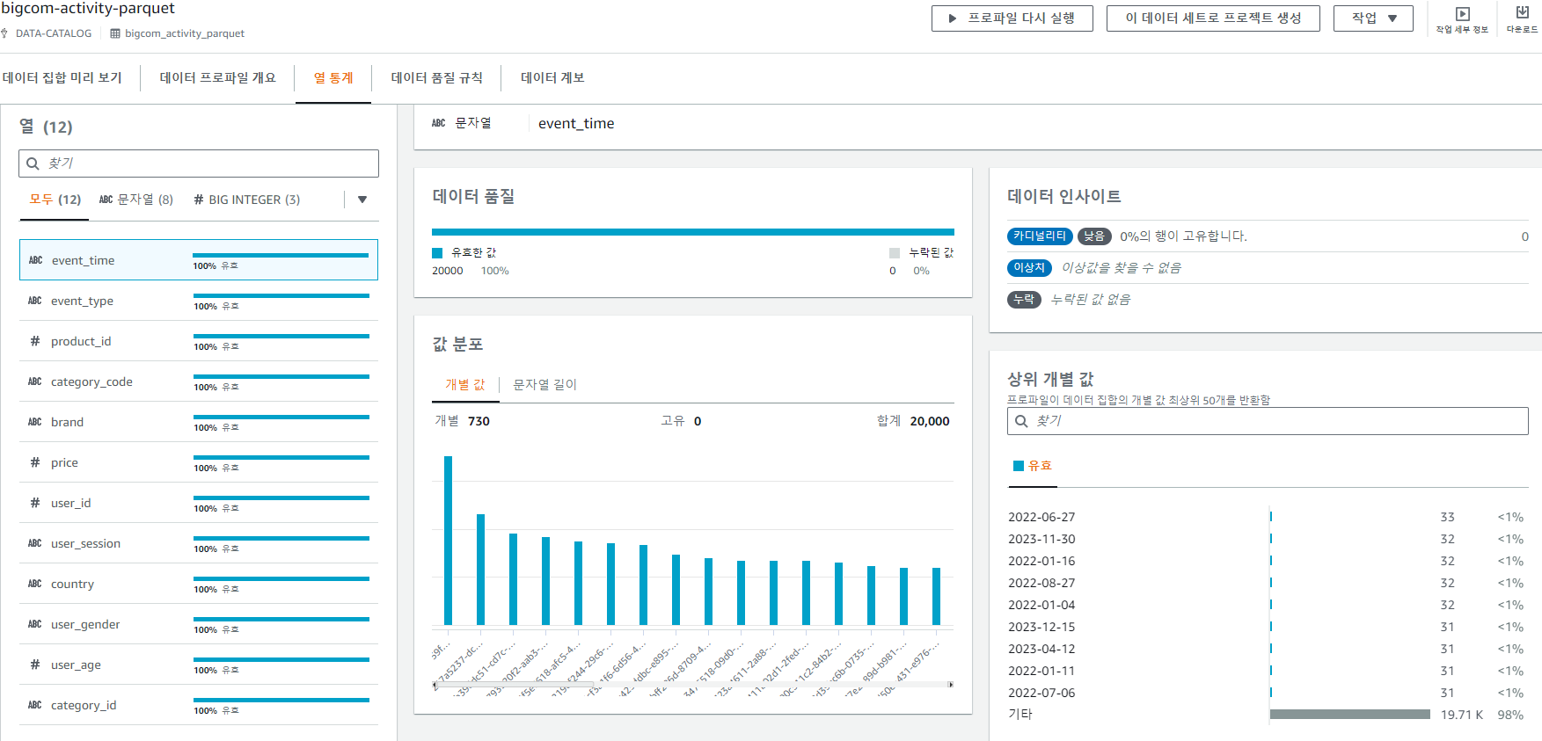
3-3 AWS Glue DataBrew
평균, 중앙값, 표준 편차 등 상세한 통계 정보 제공
Notes:
열 통계는 각 열에 대한 데이터 분포와 특성을 요약하여 제공하는 정보입니다. 이러한 통계 정보를 통해 데이터의 패턴을 파악하고 데이터의 품질을 평가할 수 있습니다.
딸각

Slide 41
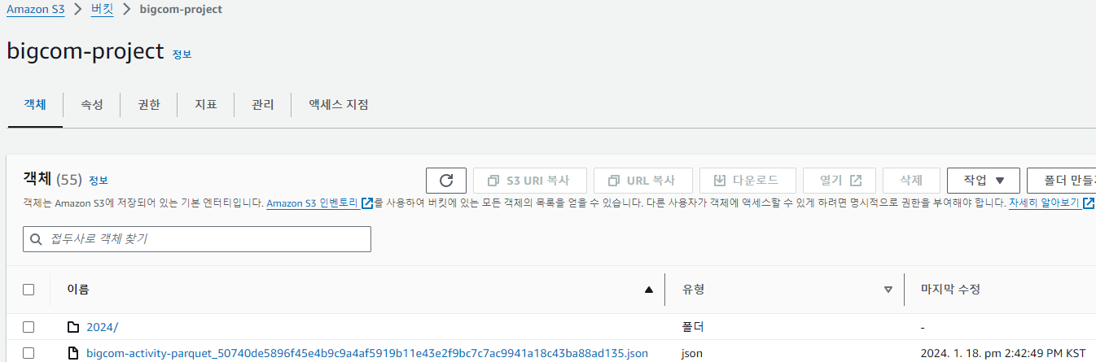
3-3 AWS Glue DataBrew
S3에 JSON 형식으로 저장
Notes:
데이터 프로파일링 작업이 완료되면,
딸깍
분석된 데이터의 요약 정보와 통계가 JSON 형식으로 저장됩니다.
이는 데이터를 다양한 분석 도구나 시각화 도구로 쉽게 가져와 활용할 수 있도록 합니다.
이상으로 볼륨 크기 조정부터 데이터 브라우저 까지 발표를 마치겠습니다. 다음 발표자가 이어서 발표하겠습니다.

Slide 42
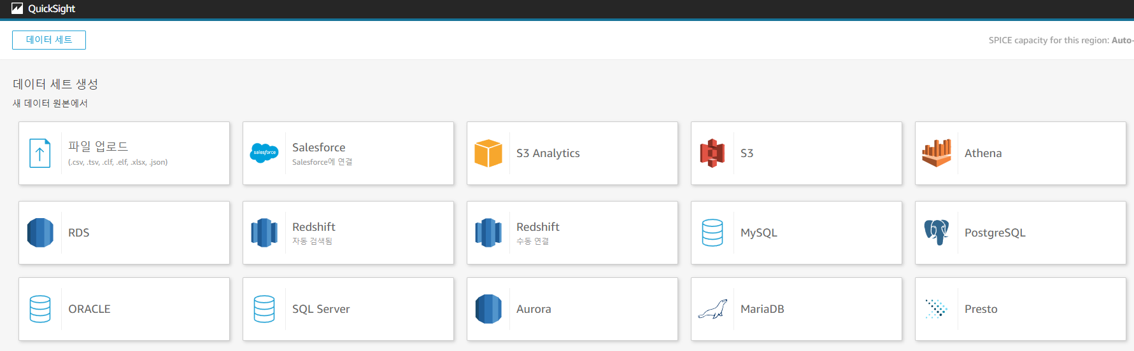
3-4 QuickSight
Glue에 저장된 테이블을 Athena에서 불러와 데이터 세트 생성
Notes:
이어서 마지막으로 발표하게 된 백재훈입니다.
앞서 말했듯이 Parquet 형식으로 변경한 테이블을 대규모 데이터로 쉽게 시각화하고 분석 결과를 공유할 수 있도록 Athena에서 테이블을 가져와 데이터 세트를 생성합니다.

Slide 43
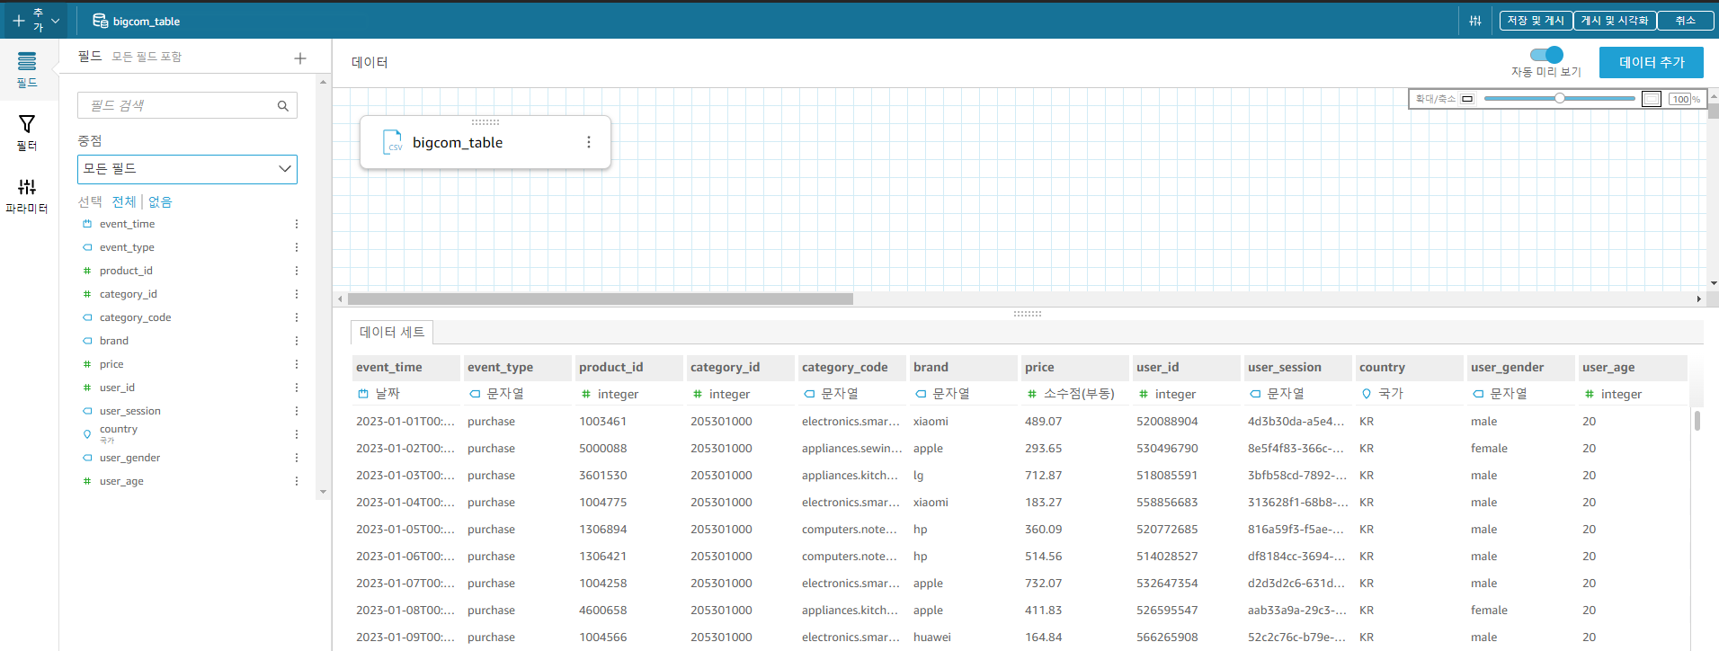
3-4 QuickSight
데이터 세트 생성 후 수정 및 저장
Notes:
이 화면이 데이터 세트의 GUI기반의 모습인데 여기서 컬럼을 조회, 수정, 삭제가 가능하며 다양한 방식으로 데이터 변환이 가능합니다.

Slide 44
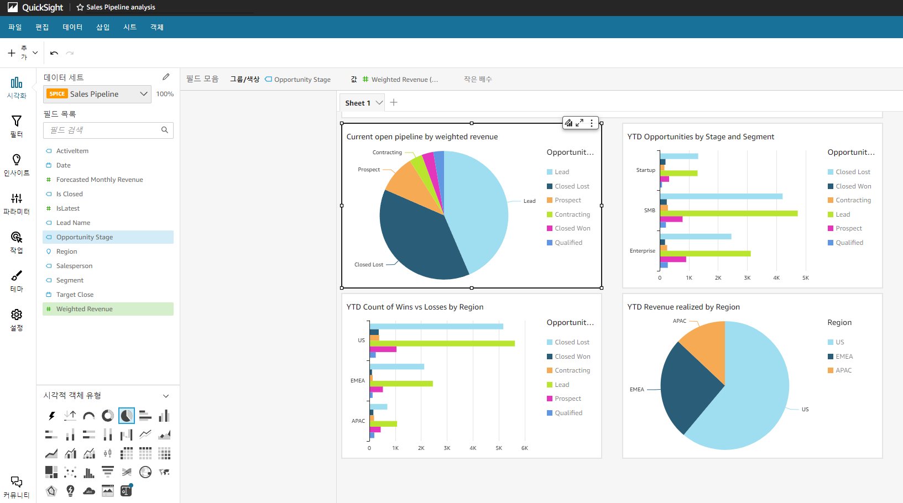
3-4 QuickSight
데이터 세트 시각화
Notes:
이제 시각화를 하게 되면 데이터 세트 기반으로 시각적 화면을 구성하여 분석을 수행합니다.

Slide 45

3-4 QuickSight
데이터 세트 시각화
Notes:
분석 종류는 그림과 같습니다.

Slide 46

3-4 DashBoard
Notes:
이제 시각화 까지 완료했으면 대시보드를 통해 사용자들에게 공유를 해서 데이터 분석도 가능합니다.
지금 보시는 화면은 전자상거래 데이터를 활용해 분석한 대시보드 입니다.

Slide 47

3-4 DashBoard
Notes:
이제 시각화 까지 완료했으면 대시보드를 통해 사용자들에게 공유를 해서 데이터 분석도 가능합니다.
지금 보시는 화면은 전자상거래 데이터를 활용해 분석한 대시보드 입니다.

Slide 48

3-4 DashBoard
Notes:
이제 시각화 까지 완료했으면 대시보드를 통해 사용자들에게 공유를 해서 데이터 분석도 가능합니다.
지금 보시는 화면은 전자상거래 데이터를 활용해 분석한 대시보드 입니다.

Slide 49
04
마치며
4-1. 프로젝트 자체 평가
4-2. Q&A
Notes:
마지막으로 저희 프로젝트 자체 평가와 Q&A 시간을 가지도록 하겠습니다.

Slide 50

3-1 프로젝트 자체 평가
비용 문제로 인한 제한된 서비스
정기적인 회의로 인한 원활한 의사소통
다양한 서비스 경험을 통한 학습
Notes:
저희는 프로젝트를 진행하면서 좋았던 점과 아쉬웠던 점들이 있었는데요
아쉬웠던 점은 예측 분석이나 다양한 기능을 사용하려면 구독을 해야 사용할 수 있는데 그 비용이 커서 사용 못한 게 아쉬웠습니다.
좋았던 점은 정기적으로 회의를 한 덕분에 팀원들과 문제없이 프로젝트를 완성할 수 있었으며
다양한 서비스 경험으로 개개인마다 도움이 많이 되었습니다.

Slide 51

Q&A
Notes:
마지막으로 질문 받는 시간 가지겠습니다.

Slide 52
감사합니다
Notes:
없으면 이상으로 빅커머스팀이었습니다. 감사합니다

